Slide 1
проект Java Dungeon
БОУ города Омска «Лицей № 149»
Выполнил: Арефьев Вениамин Андреевич 10-5 класс
Руководитель проекта: Лапенко Марина Васильевна
г. Омск

Slide 2
Цели

Slide 3
Изучить язык ООП(Java)
Написать roguelike игру
Сделать презентацию.

Slide 4
Задачи

Slide 5
Понять, что такое ООП и изучить 4 основных столба
Изучить Java
Составить примерную схему взаимодействия классов
Реализовать игру
Упаковать всю игру в архив с расширением jar
Подготовить презентацию к проекту

Slide 6
Историческая справка

Slide 7
1990 г. Джеймс Гослинг, Билл Джой, Патрик Ногтон и другие в Sun Microsystems начали разрабатывать язык по имени Oak
1993 г. Бурное развитие internet’a и сети вынудило Sun сдвинула целевой рынок в сторону internet-приложений и заменила название проекта на Java.

Slide 8
Примерная схема классов

Slide 9
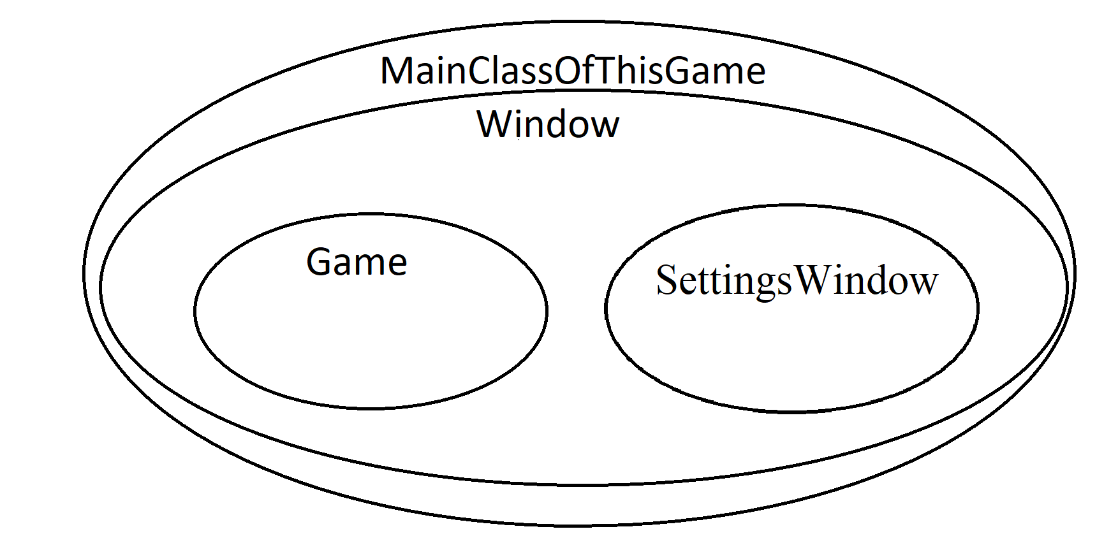

Slide 10
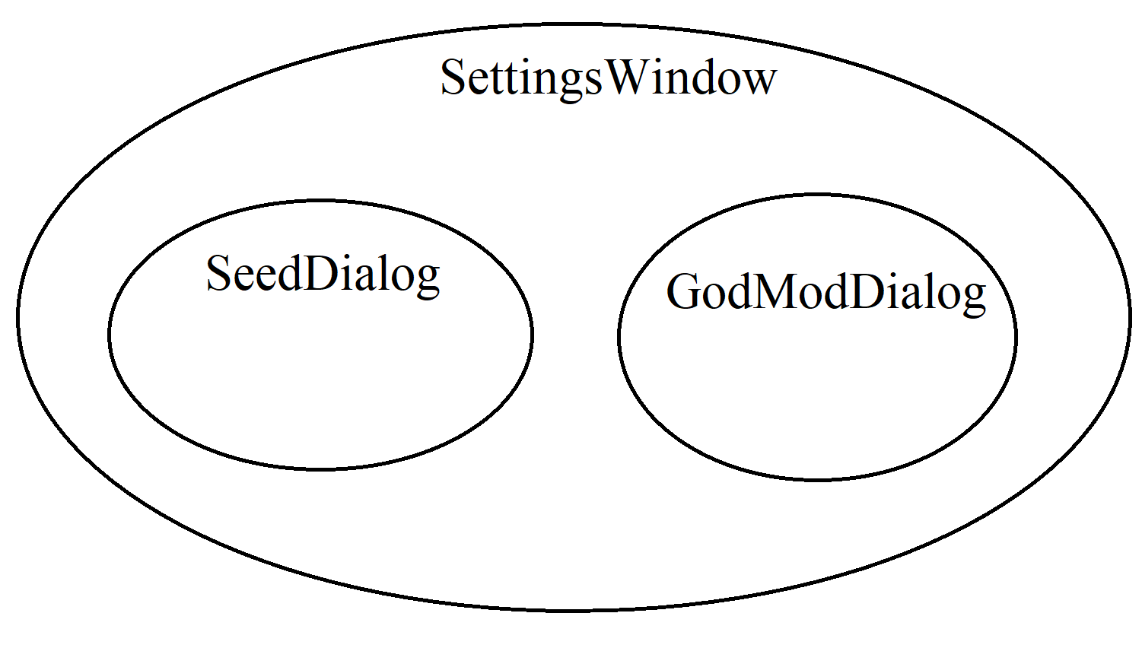

Slide 11
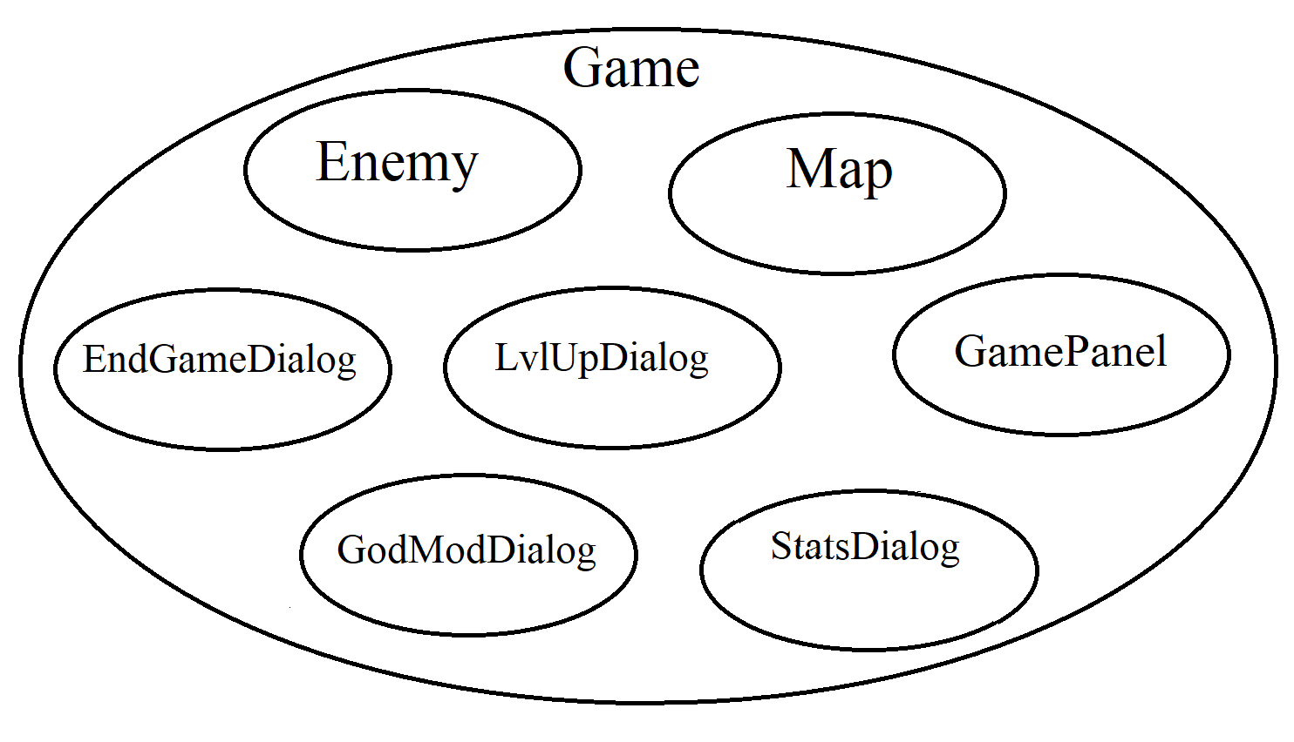

Slide 12
Объектно-ориентированное программирование и его Основные принципы

Slide 13
Абстракция
Это придание обьекту характеристик, которые чётко определяют его концептуальные границы, отличая от всех других объектов.

Slide 14
Инкапсуляция
Это механизм языка, позволяющий ограничить доступ одних компонентов программы к другим

Slide 15
Наследование
Это свойство системы, позволяющее описать новый класс на основе уже существующего с частично или полностью заимствующейся функциональностью. Класс, от которого производится наследование, называется базовым, родительским или суперклассом. Новый класс — потомком, наследником, дочерним или производным классом.

Slide 16
Полиморфизм
Это свойство системы, позволяющее использовать объекты с одинаковым интерфейсом без информации о типе и внутренней структуре объекта.

Slide 17
Что мы видим когда запускаем игру?

Slide 18


Slide 19
Нажимаем кнопочку Settings

Slide 20
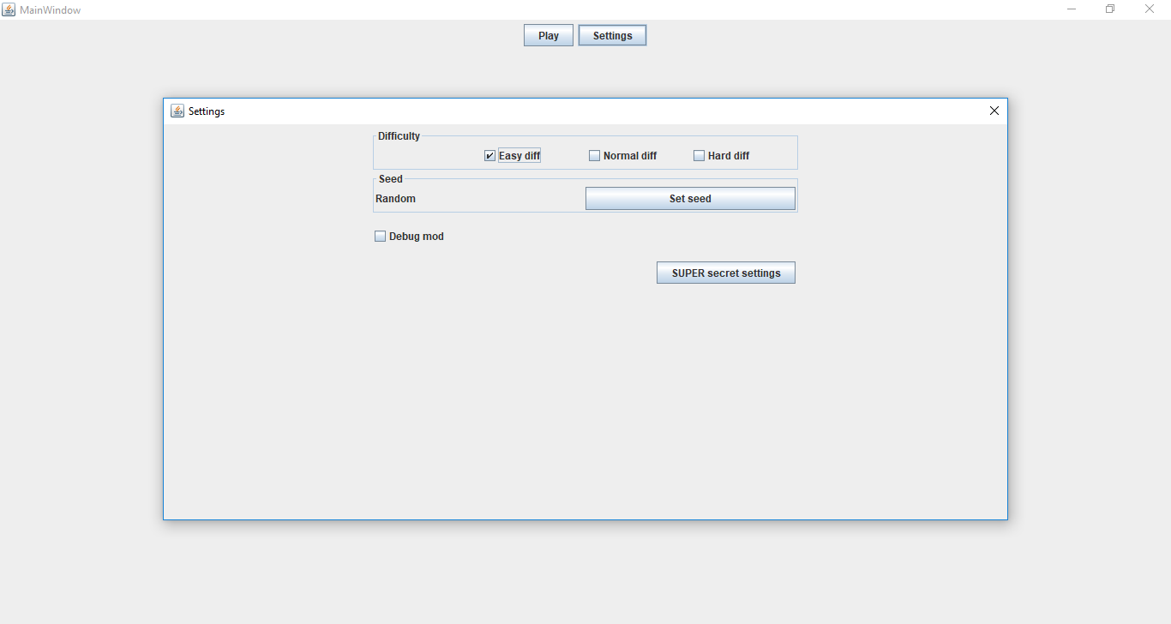

Slide 21
Нажимаем кнопочку SetSeed

Slide 22
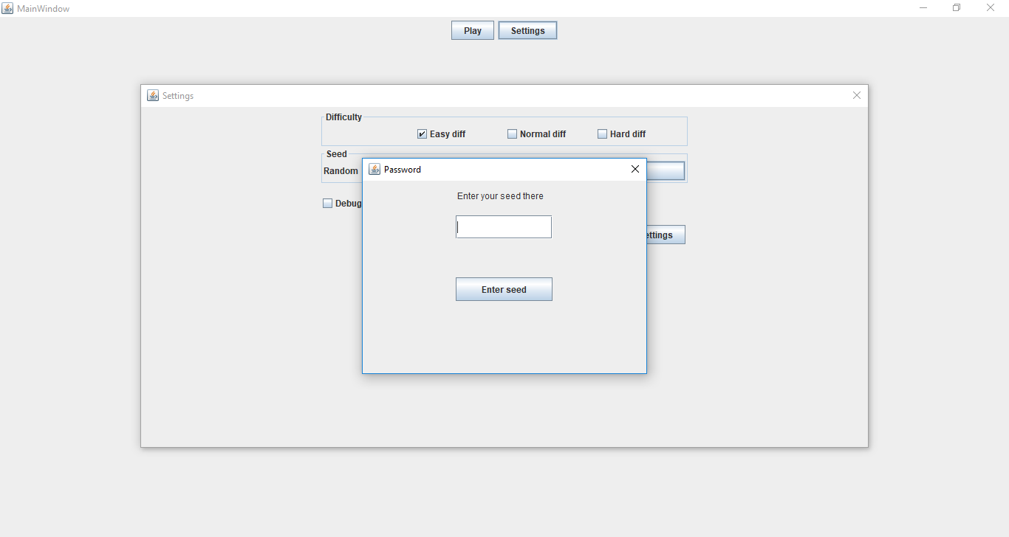

Slide 23
Вводим не только цифры

Slide 24
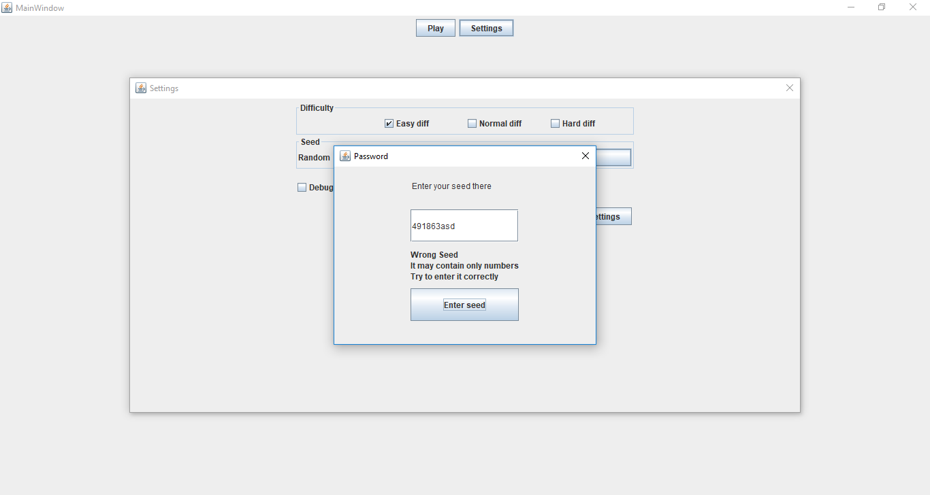

Slide 25
Вводим только цифры

Slide 26
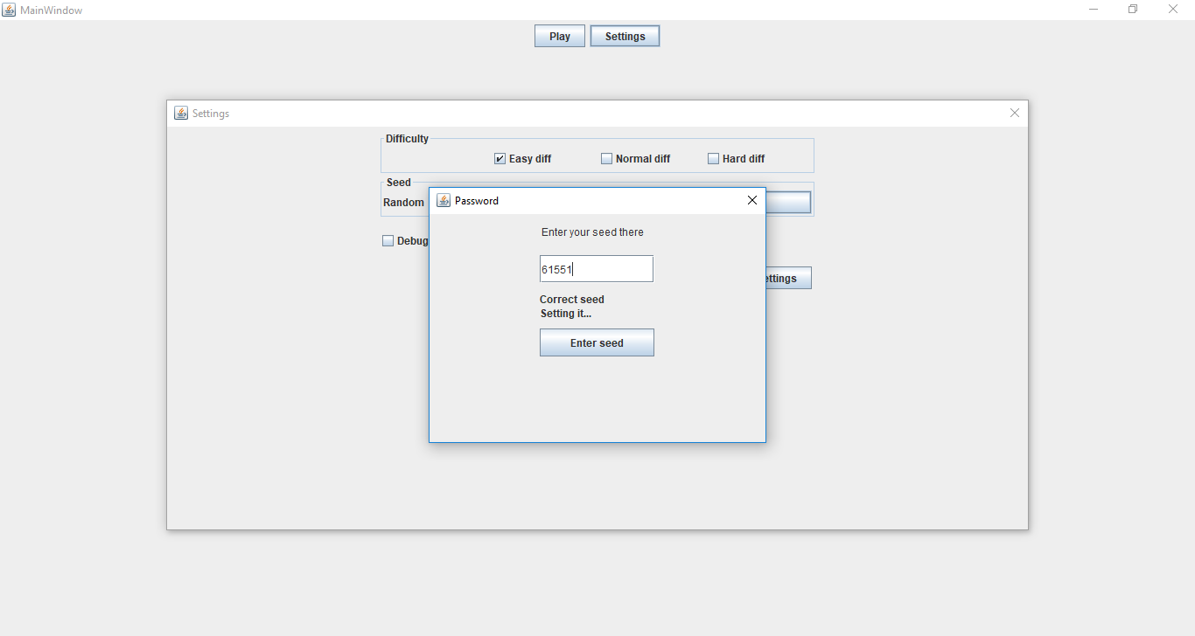

Slide 27
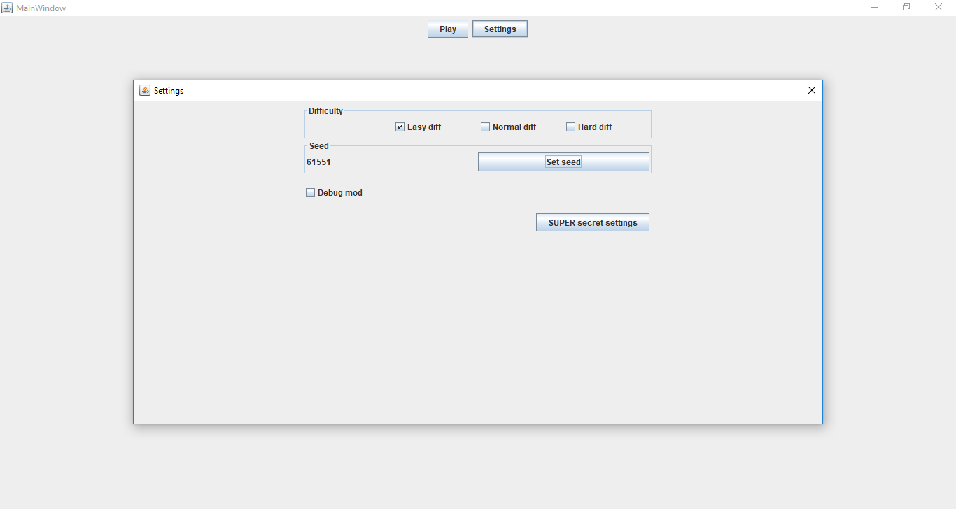

Slide 28
Нажимаем кнопочку Super secret settings

Slide 29
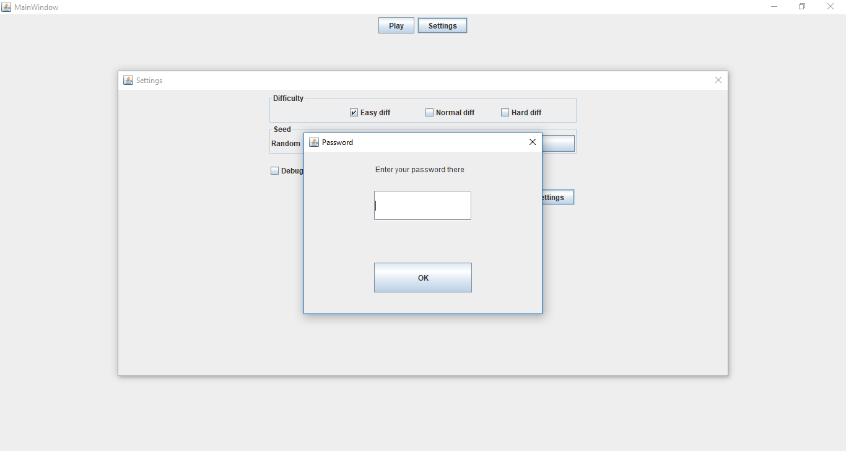

Slide 30
Вводим не пароль

Slide 31
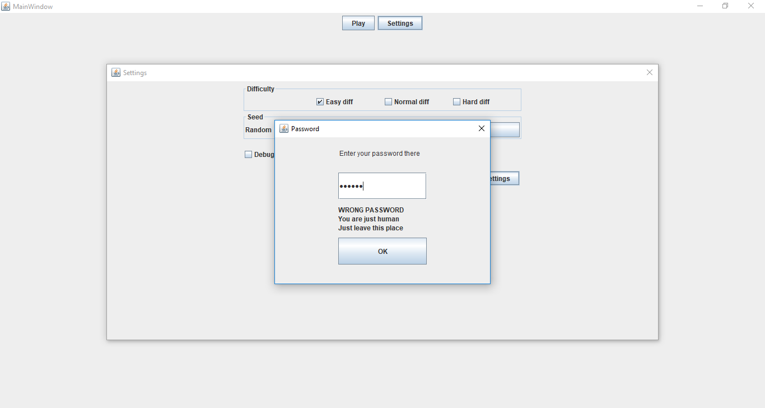

Slide 32
Вводим пароль

Slide 33
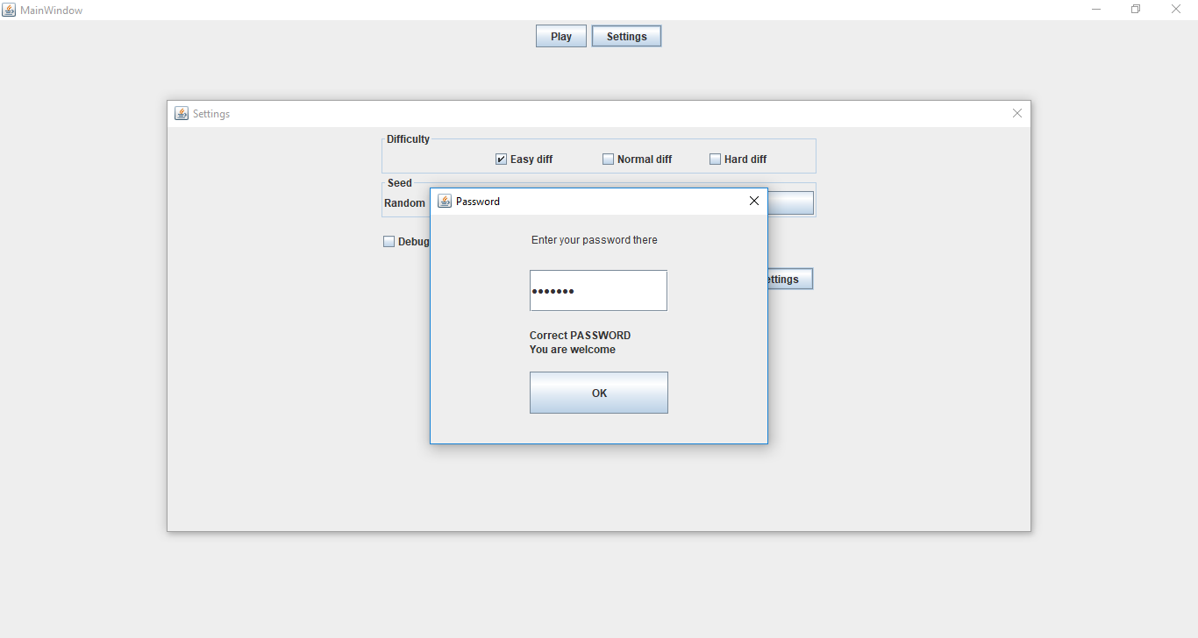

Slide 34
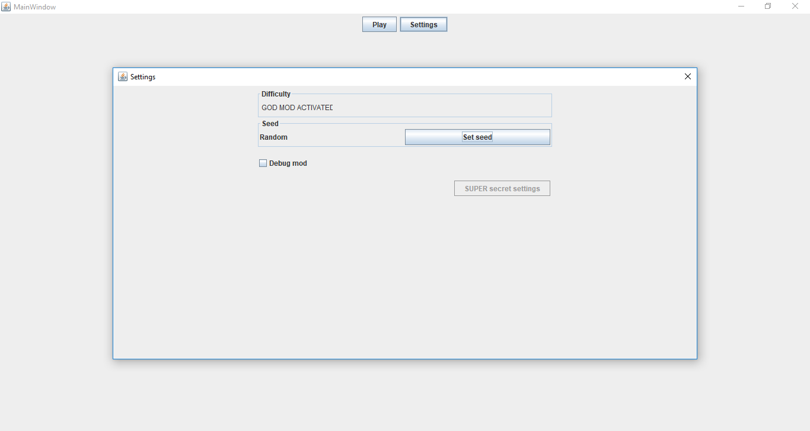

Slide 35
Нажимаем кнопочку Play

Slide 36
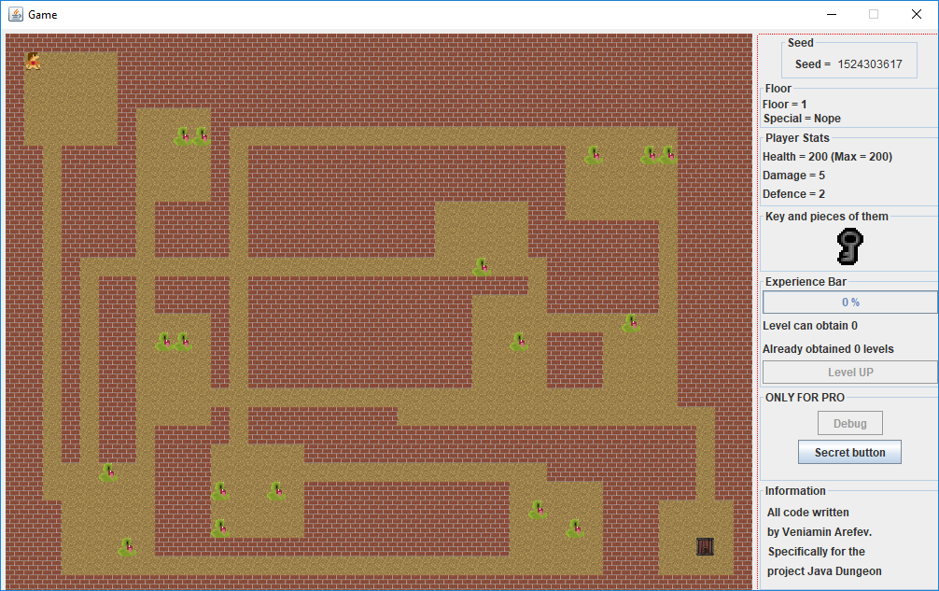

Slide 37
Проходим уровень

Slide 38


Slide 39


Slide 40


Slide 41
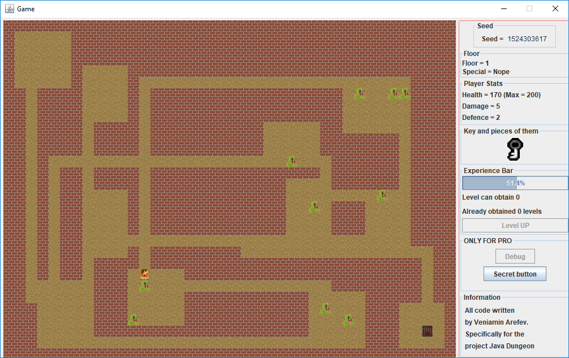

Slide 42


Slide 43


Slide 44


Slide 45


Slide 46
Нажимаем на кнопочку LEVEL UP

Slide 47
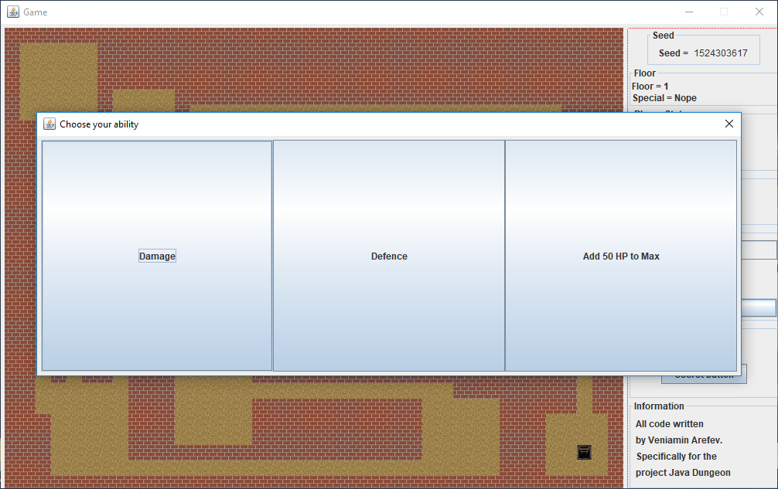

Slide 48
Прыгаем в люк

Slide 49
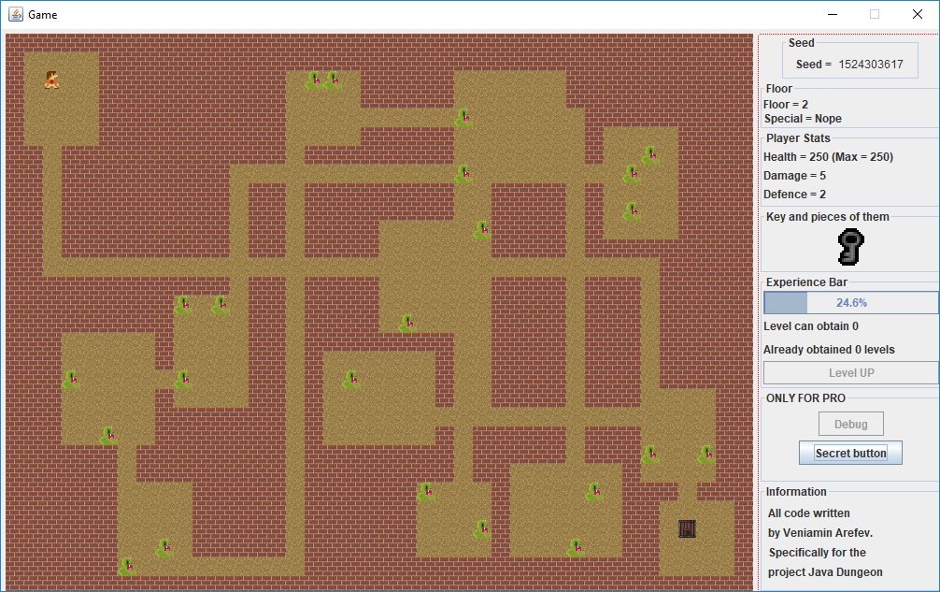

Slide 50
Битва с боссом

Slide 51
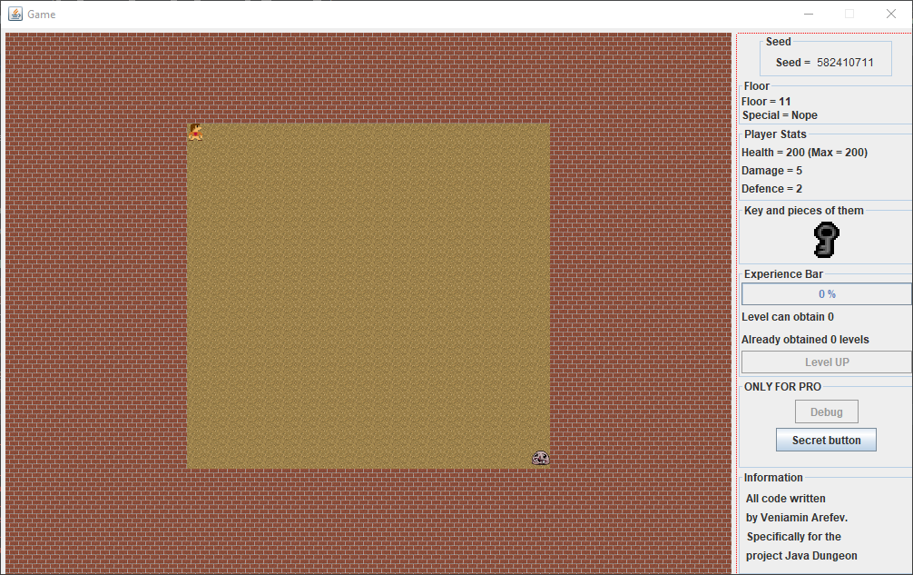

Slide 52
Выигрываем Босса

Slide 53
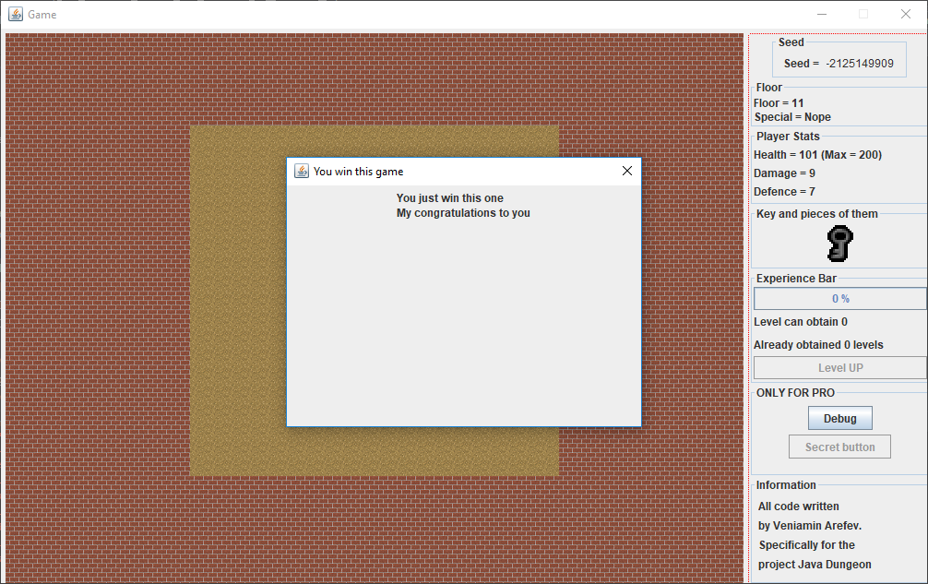

Slide 54
Проигрываем

Slide 55
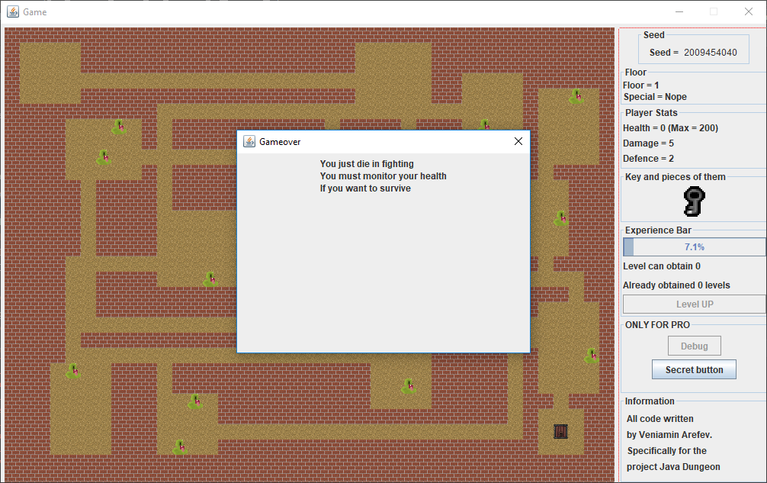

Slide 56
Заключение

Slide 57
Я успешно изучил основные принципы объектно-ориентированного программирования и основы Java. Пользуясь полученными знаниями, я написал свою игру Java Dungeon. В которой есть 3 уровня сложности, процедурно псевдослучайно генерируемая карта с возможностью задания сида, система прокачки персонажа, прогрессия врагов, система PVE (Player Versus Environment), на последней этаже (11), есть битва с боссом.
Продукты проекта: исполняемый файл программы (с расширением .jar), презентация.

